Slide 1

e表系统架构
北京正康方成软件有限公司
http://www.fcsoft.com.cn

Slide 2
e表系统程序
前台程序，含JS CSS HTM等等。
通过AJAX运行到后台程序中
后台程序

Slide 3
前台程序
运行报表的页面是ebsys/fceform/ereport/ebrun.htm
运行报表的前台主程序在ebsys/fceform/ereport/ebruntb.htm文件的RunReport函数中。

Slide 4
前后台程序交互
在ebruntb.htm 的
new Eapi.RunAjax().sendHttp(sAspxUrl, xmlParams, function(result) {
是运行报表时前台程序通过ajax调用后台程序处。

Slide 5
前后台程序交互
前台通过Ajax调用后台的servlet WebBill类
由WebBill类去调其它的Java程序并返回处理的结果。

Slide 6
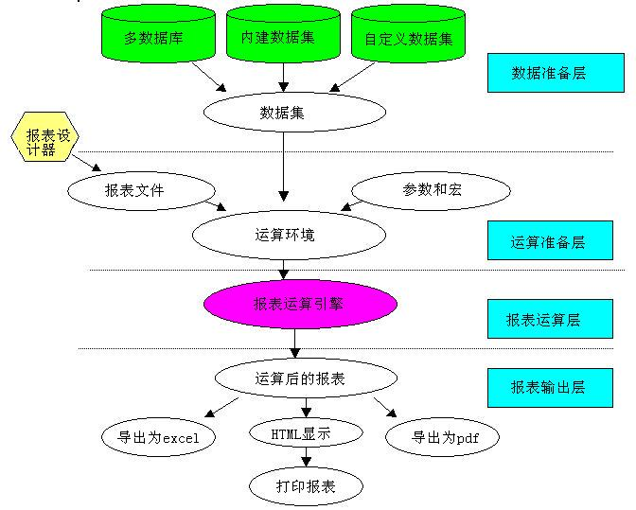
后台程序结构图

Slide 7
运行报表的后台程序1
WebBill ➔cn.com.fcsoft.report.run.RunReport
RunReport类的run方法，调用calc方法。

Slide 8
运行报表的后台程序2
读出报表文件得到ReportDefine对象,再由ReportDefine建Env（报表运行环境对象）
将报表参数，宏，数据源等信息加到Env对象上。
由Env建Engine（报表计算引擎对象）
执行Engine对象的calc()方法来进行报表计算。

Slide 9
运行报表的后台程序3
报表计算时，先执行cn.com.fcsoft.report.core.CalcReport类的calcRpt方法。在此方法中会调用cn.com.fcsoft.report.run.GetDatasets类中的calcDataSets方法来计算中当前报表文件的所有数据集，并将数据集加到Env对象上。
执行cn.com.fcsoft.report.core.CellExt1类的calculate 方法来真正进行报表的计算处理。

Slide 10
运行报表的后台程序4
报表计算过程是，先将报表文件上的所有单元格都放到一个队列中，然后从队列中一个个取出单元格来进行计算，如在计算某个单元格时，发现此单元格因为要引用别的未计算的单元格而无法算出时，就将此单元格再加到队列的结束处。由此来保证单元格按一定的次序计算。

Slide 11
下面演示一个扩展过程，为了说明方便，去掉单元格的样式部分的同步：
A 准备开始计算时如下图：

Slide 12
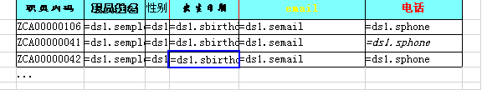
B 计算了 ds1.get(semployeeid) 公式后。

Slide 13
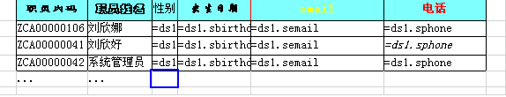
即将semployeeid的值算出来了，同时复制了多行。
C 计算ds1.semployeename 公式后。

Slide 14
运行报表的后台程序5
报表计算完成后，会得到一个Report对象，调用exportToHTML方法输出成html，在此时可以选择是否分页．
也可以用报表结果的Report对象导出为pdf 或Excel

Slide 15
程序包说明1
cn.com.fcsoft.ajax 表单中的ajax调用
cn.com.fcsoft.chart 统计图
cn.com.fcsoft.chart.jpeg 统计图图片
cn.com.fcsoft.dbpool 数据库连接池
cn.com.fcsoft.form.metadata 元数据
cn.com.fcsoft.report.cell 单元格处理
cn.com.fcsoft.report.core 报表引擎核心

Slide 16
程序包说明2
cn.com.fcsoft.report.core.function 函数处理
cn.com.fcsoft.report.core.function.datetime 日期时间函数
cn.com.fcsoft.report.core.function.eformvalid 表单数据验证
cn.com.fcsoft.report.core.function.math 数学函数
cn.com.fcsoft.report.core.function.stringid 字符串函数

Slide 17
程序包说明3
cn.com.fcsoft.report.core.function.tool 工具函数
cn.com.fcsoft.report.core.operatorid 操作符函数
cn.com.fcsoft.report.dataset 数据集处理
cn.com.fcsoft.report.export 导出
cn.com.fcsoft.report.export.excel 导出excel

Slide 18
程序包说明4
cn.com.fcsoft.report.export.pdf 导出pdf
cn.com.fcsoft.report.export.html 导出html
cn.com.fcsoft.report.ext 扩展
cn.com.fcsoft.report.run 报表运行
cn.com.fcsoft.util 工具

Slide 19
用到的开源库说明1
commons-fileupload-1.1.jar 和 commons-io-1.2.jar 是用于上传附件
dom4j-1.6.1.jar和jaxen-1.1-beta-6.jar dom4j用于分析xml的
GUID-OpenTools.jar 用于产生GUID值
log4j_128.jar log4j日志
ojdbc14.jar oracle库的JDBC驱动
sqlserver7jdbc.jar una2000.jar 这是两个sqlserver库的JDBC驱动，可选其中一个使用。

Slide 20
用到的开源库说明2
barcode4j.jar 条形码
bcprov-jdk14-128.jar md5加密算法
poi-3.2-FINAL-20081019.jar 读写excel文件
itext_099.jar 和iTextAsian.jar 导出pdf文件

Slide 21
谢谢

